Slide 1
Transactional Hash Table
ספיר מלכה
יעל שביט
מנחה: גל אסא
NSSL סמסטר אביב 2020

Slide 2
Agenda
Background
Project’s goals
TXHashMap structure
Operations and multiple hash maps
Resize
Singleton
Performance Analysis
Conclusions
Notes:
נתחיל במעבר על הרקע לפרויקט.
אחר כך נעבור על היעדים בפרויקט, נצלול לפרטים על התכנון, המימוש ופתירת הבעיות המרכזיות שצצו.
בסוף נראה ניתוח ביצועים ומסקנות.

Slide 3
Background
Concurrent programming is hard!
Simply using thread-safe CDSL is not always “safe”
e.g. java.util.concurrent.ConcurrentHashMap
Locks, semaphores, deadlock etc.
CDSL - Concurrent Data Structures Libraries
Notes:
נתחיל מלדבר על תכנות מקבלי:
קצב שיפור ביצועי המעבדים כבר לא טוב כמו פעם, ולכן המגמה הרווחת לשיפור ביצועים היא דווקא הגדלת מספר הליבות. לכן עולה הביקוש לתוכניות מקביליות.
אבל לכתוב קוד לתוכנית מקבלית זה קשה, בעיקר כי צריך להגן על המשאבים המשותפים. האתגר הזה מוביל לזמן ארוך מאוד לתכנון ופיתוח התוכנית .
נכון שקימות לנו ספריות CDSL, שהן ספריות שמספקות מבני נתונים מקביליים שהם thead-safe,
לדוגמא concurrent HashMap של ג'אווה.
הבעיה שהספריות האלו הן לא תמיד מספיק “safe” בשבילנו, כי הן מספקות אטומיות לפעולת מבנה נתונים בודדת.
ולרוב בתוכנית מקבילית נרצה שרצף של פעולות יתבצע בצורה אטומית. ואולי גם לשים בבלוק אטומי רצף של פעולות כל כמה מבנים.
לכן גם עם ספריות מהסוג הזה המתכנת עדיין צריך להתמודד עם מנעולים, סמפורים, והקשיים שהם מביאים איתם.

Slide 4
Background
Transactional memory attempts to simplify the concurrent programming
A method that originates in databases
Models a critical section as a transaction
Correctness of transaction
Each transaction is required to maintain:
Atomicity
Consistency
Isolation
Durability
Notes:
כדי לפשט את התכנות המקבילי, התפתח הקונספט של זיכרון טרנזקציוני.
זו גישה שהגיע מעולם ה- dataBase והיא ממדלת קטע קריטי כטרנזקציה.
לטרנזקציה מוגדרות כמה דרישות נכונות שהיא חייבת לקיים:
אטומיות- כל הפעולות בטרנזקציה צריכות להיראות כאילו הן התבצעו באותו הזמן בדיוק.
Consistency- כל הטרנזקציות במערכת עושות רק דברים חוקיים והן רואות את אותו ה timeline, ויש עקביות בסדר הפעולות שקרו.
Isolation- טרנזקציה לא מודעת לטרנזקציות אחרות שרצות ברקע לפני שהן הושלמו. בתכלס, לא נרצה לראות מצב ביניים של טרנזקציה אחרת.
Durability – דרישה נוספת שקיימת בdatabases, לא נתעמק בה כאן.

Slide 5
Background
STM - Software Transactional Memory
Software implementation for the transactional model
Transactions either commit atomically or abort
use GVC, local memory.
Incurs high performance overhead
// Insert a node into a doubly linked list atomically
transaction {
newNode → prev = node;
newNode → next = node → next;
node → next → prev = newNode;
node → next = newNode;
}
Notes:
STM- זה המימוש התוכנתי של זיכרון טרנזקציוני,
והוא בעצם מבטיח שטרנזקציה מתבצעת במלואה, בצורה אטומית, או שהיא נופלת.
למשל בשביל להכניס איבר לרשימה דו כיוונית נרצה לבצע סדרה של פעולות על הרשימה ועל האיבר.
הטרנזקציה מבטיחה שאם נעשה commit אז סדרת הפעולות הזו התבצעה בצורה אטומית.
בגדול, ב-STM משתמשים ב-:
GVC- global version clock (הוא שעון משותף לכל התהליכים או דרך אחרת למדל שעון) שמאפשר לסדר את הטרנזקציות בtimeLine כלשהו.
אנחנו רושמים בצד, בזיכרון המקומי של התהליך: מה קראנו, מתי, ומה רצינו לכתוב.
המשתנים המשותפים מעודכנים לפי הזיכרון המקומי אם ורק אם הצלחנו לבצע commit.
ואת ה-commit נבצע רק אם הנכונות של הטרנזקציה לא נפגעת.
אם ביצוע ה- commit היה פוגע בנכונות, אנחנו פשוט היינו מנסים לבצע את הטרנזקציה שוב מההתחלה.
בפועל השימוש ב-STM לא נפוץ.
הוא נותן מימוש מאוד גנרי, שפוגע בביצועים.
ואז מתכנתים מעדיפים להשתמש בשיטות הקלאסיות של CDSL ומנעולים.

Slide 6
Background – TDSL
TDSL – Transactional Data Structure Library [Spiegelman, Golan-Gueta, and Keidar]
Aims to improve the performance of STM
Provides transactional semantics
Individual optimizations for different data structures
Supports singleton operations
Single operation that doesn’t abort
Notes:
כדי לפתור את בעיית הביצועים של הSTM, עידית קיידר ועוד אנשים הציעו את הרעיון של ספריית מבני נתונים טרנזקציונית.
מצד אחד הספרייה מספקת סמנטיקה טרנזקציונית שמקלה על התכנות.
מצד שני, בגלל שעובדים רק על מבני נתונים שהספרייה מספקת, אפשר לבצע אופטימיזציות לכל מבנה נתונים לפי התכונות שלו, ועדיין לשמור על נכונות הטרנזקציות.
בנוסף לפעולות שמבוצעות בתוך טרנזקציה, הספרייה מספקת תמיכה בפעולות שנקראות סינגלטון, שאלו פעולות שמבוצעות על המבנה נתונים מחוץ לטרנזקציה.
בעצם סינגלטון זה לא טרנזקציה, זוהי פעולה בודדת על מבנה הנתונים, שאף פעם לא תעשה abort, היא תמיד מצליחה.
סינגלטון מאפשר לקוד שנכתב ל-CDSL לעבוד גם ב-TDSL.

Slide 7
TDSL Today
TDSL
TX
LocalTXData
TX.begin()
TX.end()
Skip List
Queue
RB Tree
Producer-Consumer Pool
Notes:
אז מה בגדול יש ב- TDSL?
המבנים שכבר מומשו הם:
Skip-List, Queue, Red-Black-Tree,
Producer-Consumer-poll
ה- entity הראשי הוא: TX.
הוא זה שמספק את הסמנטיקה של התחלה וסיום הטרנזקציה,
והוא גם זה ששומר את המידע המקומי של הטרנזקציה.
הפעולות של המבנים עצמם, כמו Insert, remove, מבוצעות על ידי המבנה עצמו, ובמידת הצורך קוראים ומשנים את ה- local TX Data.

Slide 8
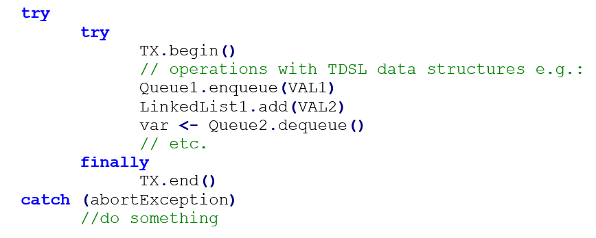
TDSL Today – Flow
TX.begin()
Get transaction GVC and initialize local storage
TX Data structures operations
Operations are logged using read/write sets
May cause an early abort
TX.end()
Lock
Validate
Commit
Notes:
איך נראה ה-flow של טרנזקציה ב-TDSL?
TX.begin: מאתחלים את הזיכרון הלוקאלי ושומרים את זמן תחילת הטרנזקציה (GVC).
אחר כך מבצעים את הפעולות על מבני הנתונים שמהוות את הקטע הקריטי
בשביל לשמור על נכונות הטרנזקציה, השינויים לא מתבצעים ישירות על המבנה,
אלא מתעדים את הפעולות בזיכרון הלוקלי, ב- readSet וב- writeSet.
כשסיימנו לבצע את הפעולות שבטרנזקציה נגיע ל - TX.end.
TX.end מורכב משלושה שלבים:
השלב הראשון הוא שלב ה- lock- שבו נועלים את כל המשתנים שנמצאים בסט הכתיבה.
בשלב ה- validate- מוודאים שהמשתנים ששמורים בסט הקריאה לא השתנו.
אנחנו נוודא את זה בעזרת השוואה של השעון הנוכחי של המשתנה הגלובלי אל מול השעון בתחילת הטרנזקציה.
אם הגענו לשלב ה- commit – סימן שהכל טוב ואפשר להשלים את הטרנזקציה:
בשלב הזה אנחנו כותבים ומעדכנים את המשאבים המשותפים לפי המשתנים בסט הכתיבה.
ולסיום נשחרר את הזיכרון המקומי.
אם נכשלנו ב-lock או ב- validate יהיה לנו abortExeption ונתחיל מחדש.
חוץ מזה יכול להיות שיהיה לנו early abort לפני TX.end,
למשל, אם ניסינו לגשת למשתנה נעול, או משתנה בעל גרסה עדכנית מזמן תחילת הטרנזקציה.

Slide 9
Agenda
Background
Project’s goals
TXHashMap structure
Operations and multiple hash maps
Resize
Singleton
Performance Analysis
Conclusions
Notes:
דיברנו על הרקע של זיכרון טרנזקציוני - על הפתרון של STM ואיך ב-TDSL מנסים לשפר את זה.
עכשיו נראה את המטרה שלנו, שזה להכניס טבלת ערבול ל-TDSL.

Slide 10
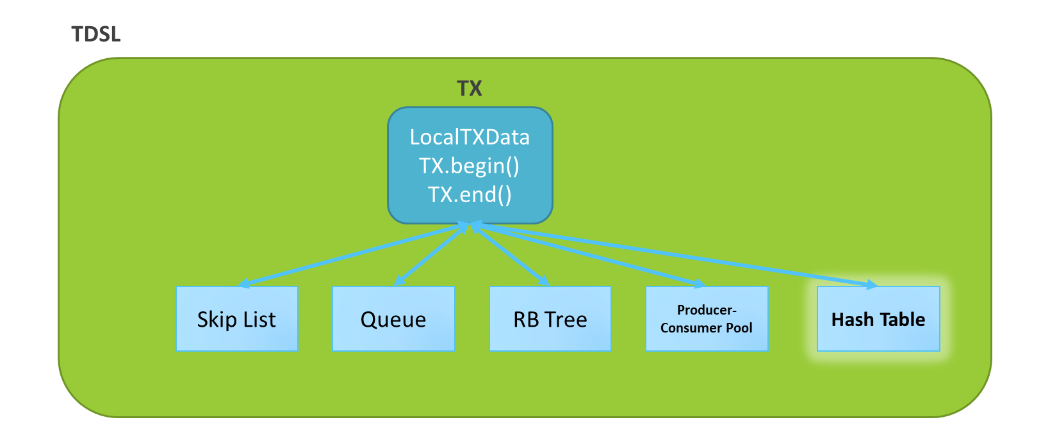
Our Goal – Transactional Hash Table
TDSL doesn’t currently include a hash table implementation.
The goal: Design and implement a transactional hash table in Java, as part of the TSDL library.
Provide transactional semantics
High performance
Support for multiple hash tables
Support for singleton operations
Notes:
אנחנו מניחים שכולנו זוכרים מה זה hashTable.
כמו שראינו בדיאגרמה, עדיין לא קיימת טבלת ערבול ב-TDSL ואנחנו רוצים להוסיף כזו.
שזה אומר:
לספק מימוש ב-JAVA כחלק מספריית TDSL.
המימוש צריך להתממשק עם הסמנטיקה הטרנזקציונית של TX.
נרצה לספק ביצועים גבוהים כמו שמצופה משאר המבנים ב-TDSL.
נרצה לתמוך בעבודה עם כמות לא מוגבלת של טבלאות,
ונרצה לתמוך בפעולות סינגלטון כמו שהן נתמכות בשאר המבנים.
אנחנו מניחים שכולם יודעים מכירים את המושג hashTable.

Slide 11
Our Goal – Challenges
Providing transactional semantics creates many challenges
Guarantee correctness
Hash table’s inner structure design
Optimization
Lock granularity
Resize
Notes:
אז המימוש של hashTable טרנזקציוני סיפק לנו כמה אתגרים, שהעיקריים שבהם הם האתגרים הבאים:
קודם כל, וזהו אתגר לכל אורך הדרך, הוא שמירה על נכונות הטרנזקציה.
הדבר הבא זה תכנון המבנה הפנימי של הטבלה וגם איך ומה נשמור בזיכרון המקומי.
ומבחינת אופטימיזציות:
נשאלת השאלה איך נבחר את הגרנולריות לנעילות בצורה אופטימלית?
וגם מימוש מנגון ה-resize: שזה מנגנון מרכזי בטבלת ערבול.
בהמשך אנחנו נרחיב על האתגרים ונציג את הפתרונות שלנו.

Slide 12
Agenda
Background
Project’s goals
TXHashMap structure
Operations and multiple hash maps
Resize
Singleton
Performance Analysis
Conclusions
Notes:
נתחיל מלדבר על אתגר המבנים , ועל המימוש שבחרנו.

Slide 13
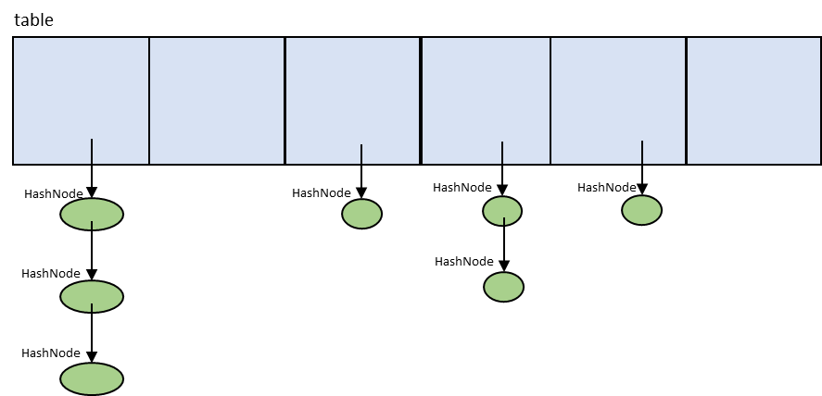
Our Solution – Inner Structure
Notes:
המבנה שלנו, המבנה הבסיסי, הוא די דומה למבנה הבסיסי של טבלת הערבול הרגילה:
יש לנו מערך ( נקרא לו טבלה)
בכל תא במערך יש איברים (hashNode) , והאינדקס שבו נמצא איבר נקבע לפי פונקציית הערבול על האיבר.
בכל תא האיברים מאורגנים ברשימה מקושרת.
היינו צריכים להחליט באיזה גרנולריות לבצע את הנעילות. האם ננעל ברמת הטבלה כולה? האם ננעל ברמת ה-Node?
אז בדקנו מה היה המימוש במבנים האחרים.
ב-queue מנעול אחר לכל התור
ב-skiplit מנעול לכל איבר.
לנעול ברמת הטבלה כולה – פסימי מדי בשבילנו.
ברור שאם תהיה לנו טרנזקציה שעובדת על רשימה אחת, אין סיבה למנוע מטרנזקציה אחרת לעבוד על רשימה אחרת במקביל.
לנעול ברמת ה-node- נראה לנו יותר מדי.
מחייב אותנו לאכוף סדר מסוים ברשימה ומוסף סיבוך למימוש.
ומה בנוגע לנעילה ברמת הרשימה? האם זה גם פסימי מדי?
בזכות פונקציית הערבול ומנגנונים שבהמשך נדבר עליהם אנחנו מניחים שהרשימות שלנו מאוד קצרות.
אם הרשימות מאוד קצרות, יש סבירות גבוהה שבה פעולה שמתבצעת על איבר בודד, משפיעה גם ככה על חלק נכבד מהרשימה כולה.

Slide 14
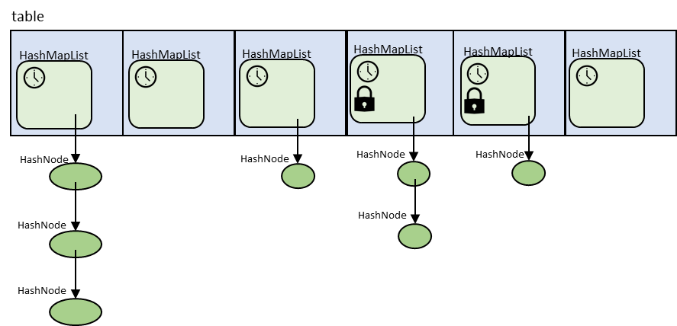
Our Solution – Inner Structure
Notes:
אז אנחנו בחרנו לעבוד בגרנולריות של רשימה- זה לא פסימי מדי בהנחה שהרשימות קצרות וזה מפשט את המימוש.
וככה זה נראה אצלנו:
רשימה בטבלת הערבול שלנו נקראת HashMapList.
בכל רשימה יהיה לנו מנעול ושעון, והוא יחיד לכל האיברים באותו האינדקס.

Slide 15
Our Solution – Local TX Data
inTX
readVersion
readOnly
writeSet
readSet
Notes:
מבחינת הזיכרון המקומי של הטרנזקציה- מה כל חוט שומר?
דגל inTX - שאומר שאנחנו מבצעים כרגע טרנזקציה.
הדגל הזה חשוב כדי שנדע אם הפעולה שמבצעים על המבנה תהיה פעולת singleton או לא.
readVersion- ה- GVC, מעודכן בתחילת הטרנזקציה.
דגל readOnly- אופטימיזציה לביצעו TX.end.
readSet, wtireSet.
writeSet- מכיל מידע על כל השינויים שהטרנזקציה רוצה לבצע כמו מחיקה וכתיבה של איברים.
readSet- הוא מכיל מידע על האיברים שקראנו מהם.

Slide 16
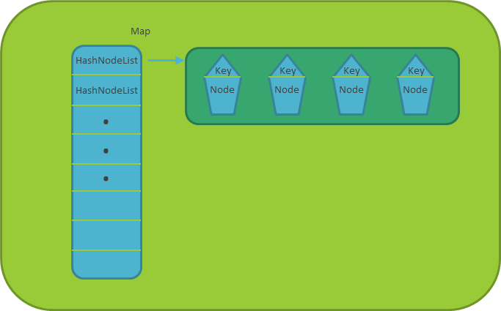
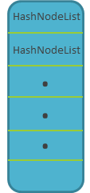
Our Solution – Local TX Data
Write set | Read set
Notes:
ה- writeSet מכיל מידע על כל השינויים שהטרנזקציה רוצה לבצע כמו מחיקה וכתיבה של איברים.
במימוש שלנו הוא מיפוי בין רשימות שהטרנזקציה רוצה לשנות, ובין האיברים שרוצים לשנות באותה הרשימה.
ה- readSet מכיל מידע על האיברים שקראנו מהם.
במימוש שלנו הוא סט הרשימות שקראנו מהן.

Slide 17
Agenda
Background
Project’s goals
TXHashMap structure
Operations and multiple hash maps
Resize
Singleton
Performance Analysis
Conclusions
Notes:
אחרי שראינו את המבנה הפנימי שנבחר לטבלה, וגם על המבנים שצריך להוסיף ולתחזק בזיכרון המקומי של הטרנזקציה,
אנחנו נעבור לדבר על הפעולות שטבלת הערבול מספקת .

Slide 18
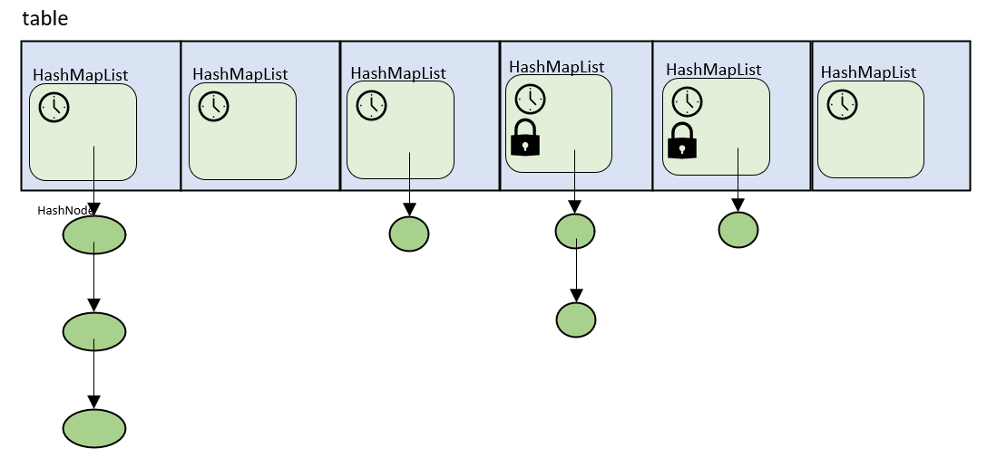


Our Solution – Get(K) operation
Get the list that corresponds with the key K
Check for abort conditions
Add list to read set
Search in write set
Search in the list if needed
Shared linked list traversal without lock
Notes:
הפעולה הראשונה שנדבר עליה היא get(key) : שמחזירה את האיבר בטבלה המתאים למפתח הזה, במידה והוא קיים.
אופן הפעולה הוא כזה:
קודם כל נביא את הרשימה מהטבלה המשותפת.
אנחנו נסתכל עליה ונוודא שלא צריך לעשות early abort, ואז נכניס את הרשימה הזו ל- readSet.
ולמה שנעשה abort? כמו שאמרנו קודם אם הרשימה הזו נעולה או שהשעון שלה עדכני מזמן תחילת הטרנזקציה.
בצעד הבא, בשביל להבטיח שנקבל את הערך הכי עדכני מבחינת הטרנזקציה, נחפש את האיבר המבוקש ב-write set.
אם מצאנו- נחזיר אותו.
אם לא מצאנו אותו ב- writeSet, זה בסה"כ אומר שבטרנזקציה הזאת לא ניסינו עדיין לכתוב לאיבר הזה.
לכן נלך לרשימה המשותפת ונחפש שם את האיבר.
זהו מעבר על רשימה משותפת מבלי לנעול אותה וכעת נסביר איך זה מתבצע.

Slide 19
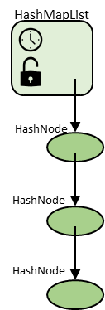
Our Solution – Unlocked list iteration
Iterating over the shared list is divided to 3 stages:
Stage 1: Verify the list is not locked
Stage 2: Take node data
Stage 3: Verify the list is not locked and version didn’t change
If the node is valid : use it to return or to skip to the next node.
Order guaranteed using load fences
Notes:
אנחנו נעבור על הרשימה איבר איבר, וכל מעבר מבוצע בשלושה שלבים:
קודם כל נוודא שהרשימה לא נעולה
אחר כך נקרא את ה-node
ואז ונוודא שוב שהרשימה לא נעולה ושהגרסה לא התעדכנה בינתיים.
אם ה-node ולידי נשתמש בו כדי לעבור לnode הבא, או כדי לסיים את החיפוש (ונסיים את החיפוש אם זה האיבר שחיפשנו שהגענו לסוף הרשימה).
אם אחת בדיקות לא התקיימה, נעשה abort.
בגלל שהיה לנו חשוב לאכוף סדר השלבים, השתמשנו בין השלבים במנגנון של fence'ים .
LoadFence מבטיח לנו שלא יהיה reOrder, במובן שהקריאות שמופיעות לאחר ה-fence בקוד, לא יתבצעו פתאום לפניו.
באופן הזה הצלחנו ליצור מעבר על רשימה משותפת שמבטיח נכונות מבלי לנעול את הרשימה ואיבריה.

Slide 20
Our Solution – Put(K, V) operation
Get the list that corresponds with the key K
Check for abort conditions
Add list to read set
Search in write set
Search in the list if needed
Shared linked list traversal without lock
Add/update relevant write set entry
Notes:
הפעולה הבאה שנדבר עליה היא הפעולה Put(key,v)- במכניסה איבר לטבלה, ומחזירה את הערך הישן אם קיים כזה.
הפעולה עובדת באופן דומה ל-get:
נביא את הרשימה המתאימה למפתח הנתון מהטבלה,
נוודא שהרשימה לא נעולה וזמן העדכון לא מאוחר משלנו,
נוסיף את הרשימה ל-readSet,
ואז נוסיף את האיבר ל- writeSet.
אם האיבר כבר היה שם, אנחנו נחליף אותו בחדש ונחזיר את הישן.
אם האיבר לא היה ב- writeSet לפני כן,
אנחנו נלך לחפש אותו ברשימה המשותפת למקרה שקיים בטבלה ערך ישן להחזרה.
את החיפוש נבצע כמו שהסברתי קודם.

Slide 21
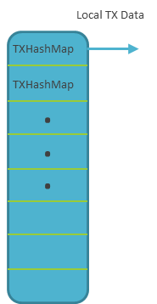
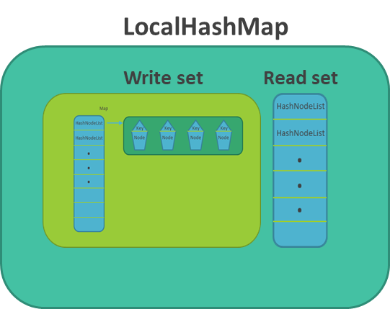
Our Solution – Multiple Hash tables
Modify local TX data
Map every HashMap to a “LocalHashMap”
LocalHashMap initialized during first object call
Update all relevant references
Notes:
כעת נדבר על מטרה נוספת שהייתה לנו, והיא לאפשר שימוש בכמה טבלאות ערבול.
כדי לאפשר את זה היינו צריכים לבצע כמה התאמות:
קודם כל, שינוי הזיכרון המקומי של הטרנזקציה.
אמרנו מקודם שלכל טבלה יש צמד של readSet, writeSet.
ועכשיו אנחנו להחזיק זוג כזה עבור כל hashMap שמשתתף בטרנזקציה.
אז אחך טיפלנו בזה?
במקום לשמור בזיכרון המקומי את צמד יחד, אנחנו שומרים מיפוי בין hashMap לבין מה שקראנו לו localHashMap, שזהו צמד ה -(read-Set, write-Set) המתאימים לאותה הטבלה.
אנחנו רוצים לשמור בזיכרון המקומי רק מידע שנוגע לטבלאות שמשתתפות בטרנזקציה. איך נעשה את זה?
נאתחל את הlocalHashMap של טבלה רק בפעם הראשונה שהגישה לטבלה תופיע בטרנזקציה.
צריך לשים לב שמקודם מתודות בטבלה ניגשו ישירות ל - readSet,writeSet בזיכרון המקומי והוא היה יחיד. לכן נעדכן את כל הגישות האלה כך שכל טבלה תיגש ל-localHashMap המתאים לה דרך המיפוי הזה.
ומה נעשה ב-TX.end? כמו מקודם, אבל את כל אחד מהשלבים lock,validate,commit נעשה לכל אחת מהטבלאות שהשתתפו בטרנזקציה לפי ה- loaclHashMap שלה.

Slide 22
Agenda
Background
Project’s goals
TXHashMap structure
Operations and multiple hash maps
Resize
Singleton
Performance Analysis
Conclusions
Notes:
עד עכשיו ראינו את המוטיבציה והמטרה של הפרויקט, את המבנה הבסיסי של מבנה הנתונים והאופן שבו אנו מבצעים את הפעולות הבסיסיות בו.
נדבר עכשיו על מנגנון Resize שבא לעזור להפחית התנגשויות בטבלה

Slide 23

Our Solution – Resize
Needed for reducing key collision rate
Challenges:
Need to keep track of HashMap size
Shared array of lists needs to be replaced
Can create high abort rates
Notes:
הפתחת התנגשויות חשובה גם כשמדובר בטבלת ערבול רגילה, אבל במקרה של שימוש בטרנזקציות היא חשובה עוד יותר.
התנגשות במקרה שלנו מגדילה את הסיכוי להתנגשות בין שתי טרנזקציות שונות, וabort כתוצאה מכך.
הגדלת הטבלה הפנימית תקטין משמעותית את כמות ההתנגשויות בטבלה, ולכן גם את ההתנגשויות בין טרנזקציות במערכת.
יש מספר קשיים במימוש המנגנון הזה:
אנחנו צריכים לדעת כמה איברים קיימים בטבלה כדי לבצע את ההחלטה על האם יש צורך בהגדלה או לא
מעקב על כמות האיברים באופן אבסולוטי יפגע באופן משמעותי בביצועים מכיוון שיהיה עלינו לשמור משתנה אטומי בודד שכל טרנזקציה במערכת תיגש אליו באופן תדיר
צריך להחליף את הטבלה המשותפת שמחזיקה את הרשימות המקושרות
צריך לדאוג לשמור על נכונות ועל גישה לזיכרון עדכני ורלוונטי ע"י כל הטרנזקציות הקיימות במערכת בזמן resize.
יכול לגרום להרבה aborts של טרנזקציות כתוצאה משינוי הטבלה, למרות שאין פה באמת התנגשות אמיתית, ההתנגשות היא בניהול הפנימי

Slide 24
Resize - Size
Atomic variable held in the hash table
Add initial size and size difference variables to local TX data
Size calculated as initial + difference
Updated during the commit phase
Notes:
נדבר קודם על המעקב אחר כמות האיברים שבטבלה
נשמור משתנה אטומי שיגיד כמה איברים קיימים בטבלה
בתחילת כל טרנזקציה נקרא את המשתנה כדי לדעת מה היה גודל הטבלה בהתחלה
במהלך הטרנזקציה נזכור מה היה השינוי בכמות המשתנים כתוצאה מפעולות הטרנזקציה
אם נצטרך לחשב את כמות האיברים לצורך resize נחשב לפי הגודל בתחילת הטרנזקציה פלוס ההפרש מהטרנזקציה
הגודל האטומי יעודכן בשלב הcommit ע"י atomic add של ההפרש
נשים לב שחישוב הגודל במהלך הטרנזקציה לא בהכרח נכון. ניתן לדעת את הגודל הנכון והמדויק רק בשלב הcommit של הטרנזקציה, אבל לצרכי resize אנחנו מסתפקים בקירוב הזה כדי למנוע תחרות מיותרת על המשתנה הגלובלי

Slide 25
Resize - Swapping tables
Hold reference to the table in local TX data
Add resize flag to the table
Add deprecated flag to the node lists
Notes:
בעיה נוספת שאנחנו צריכים לפתור היא איך להחליף את טבלת הרשימות המקושרות באחת חדשה.
כדי למנוע גישות לטבלאות ישנות או למשתנים לא תקינים, נעשה את השינויים הבאים:
נוסיף למשתני הטרנזקציה שדה רפרנס לtable של הhashmap.
השדה הזה יעודכן בגישה הראשונה לHashmap במהלך הטרנזקציה.
נוסיף דגל resize לtable, אשר יורם כאשר חוט מסוים מעוניין לבצע resize על הtable
במידה וחוט מסוים ינסה לקרוא את table הגלובלי, הוא יזהה כי מתבצע resize ויטפל בכך בהתאם.
נוסיף דגל deprecated לרשימות המקושרות.
בכל גישה של חוט לרשימה מקושרת כלשהיא, נבדוק את דגל הdeprecated של הרשימה.
אם הדגל מורם, נדע שהתבצע resize במערכת וצריך לטפל בזה

Slide 26
Resize - Flow
Raise the resize flag of the old table
For each node list:
Lock
Mark as deprecated
unlock
Create 2 new corresponding node lists
Copy nodes
Swap tables
Notes:
נתחיל באופן הפעולה של החוט שמבצע את הresize
החוט יתחיל בלהרים את דגל הresize של הtable. במידה והדגל מורם כבר, נתייחס למקרה באופן זהה לכל חוט אחר שיזהה שיש תהליך resize בפעולה
כעת, החוט יעבור על הרשימות של הtable בסדר עולה ויבצע את הפעולות הבאות:
ינעל את הרשימה
יסמן אותה כdeprecated
יפתח את הנעילה בשביל לאפשר לחוטים אחרים במערכת להבדיל בין רשימה שנעולה בגלל התנגשות, לבין "התנגשות" מדומה כתוצאה מresize
בעצם, resize יוצר לנו המון התנגשויות במערכת, אבל אלו לא באמת התנגשויות אמיתיות, ואנחנו רוצים להבדיל ביניהם
אחרי שחרור המנעול, ניצור שתי רשימות חדשות עבור האינדקסים שאליהם יעברו איברי הרשימה
נעבור על כל איברי הרשימה ונמיין אותם לשתי הרשימות החדשות בעזרת פונקציית הhash החדשה עבור גודל הטבלה החדש
בשלב האחרון, אחרי שעברנו על כל הרשימות המקושרות בtable, נחליף את הreference הגלובלי לtable החדש

Slide 27
Resize – Post-resize handling
Naïve solution:
Abort if resize is happening/happened
Better solution:
Wait for resize completion
Update table reference
Repair read/write sets
Continue TX
Notes:
השאלה שנשארה היא מה עושים החוטים במערכת אשר זיהו שמתבצע או התבצע resize?
פתרון נאיבי אפשרי יכל להיות שכל חוט שמזהה resize יבצע abort. בנוסף, גם החוט אשר ביצע את הresize יבצע abort כשיסיים מכיוון שהread/write sets כבר לא מעודכנים.
הפתרון הזה לא טוב בגלל שכמו שכבר אמרנו, ההתנגשויות שנובעות מresize הן התנגשויות מדומות, ולכן לא נרצה לבצע abort בגללן, במיוחד כשזה יהיה abort לכל הטרנזקציות במערכת.
פתרון טוב יותר לבעיה הוא לחכות ולתקן.
כשחוט יזהה שכרגע מתבצע resize במערכת, ניתן לו לחכות על latch שנוסיף לtable.
עכשיו, כשהחוט שמבצע את הresize יסיים את ההחלפה, הוא יוריד את הlatch ובכך יעיר את כל החוטים שחיכו.
לבסוף, כל חוט צריך לעדכן את המצב הטרנזקציוני שלו למבנה הפנימי המעודכן של הhashmap.
בשביל זה, החוט קודם כל יעדכן את הreference המקומי שלו לtable.
בנוסף, החוט צריך לתקן את הread והwrite sets:
צריך לעבור על הread set, ולכל רשימה שמופיעה בו יש להחליף בשתי הרשימות שהחליפו אותו בtable החדש
צריך לעבור על הwrite set, ועבור כל איבר שנמצא בו לקשר את האיבר לרשימה הרלוונטית החדשה.
אחרי התיקונים האלה החוט יכול להמשיך את הטרנזקציה מאותה נקודה שבה הפסיק בלי לעשות abort

Slide 28
Agenda
Background
Project’s goals
TXHashMap structure
Operations and multiple hash maps
Resize
Singleton
Performance Analysis
Conclusions
Notes:
אז ראינו את המבנה הבסיסי והצורה שבה אנחנו מבצעים פעולות בסיסיות.
דיברנו על מימוש של מנגנון resize כדי להפחית התנגשויות בטבלה.
עכשיו נדבר על תמיכה בפעולות Singleton.

Slide 29
Our Solution – Singleton operations
Allow for normal thread-safe hash map operations outside of transactions.
Important for legacy code
Allows partial integration to existing code bases
Need to maintain correctness with transactions
Nodelist versions must be updated
Notes:
פעולות Singleton הן פעולות אשר מבוצעות לא כחלק מטרנזקציה.
תמיכה בפעולות האלה מאפשרת להריץ קוד Legacy גם אם חלק גדול מהcode base עבר לשימוש בטרנזקציות.
בנוסף, לפעמים נרצה לבצע פעולות אטומיות בודדות על מבנה הנתונים ולא נרצה לבצע טרנזקציה בשביל זה.
התמיכה בsingleton חייבת לשמר את הנכונות גם כשקיימות טרנזקציות במערכת. לכן, בין היתר צריך לעדכן את הגרסה של הnodelist הרלוונטי גם בביצוע פעולת singleton

Slide 30
Singleton operations – GVC
Normally updated for every commit
Singleton is a type of commit
Updating GVC is costly
Single point of contention
Alternative option – use current GVC without updating it
Less performance impact
Only reading
Correctness problem
Notes:
אחת השאלות שצריך לשאול היא: לאיזה גרסה נעדכן את הnodelist?
בflow של טרנזקציות, בשלב הcommit, מגדילים את הגירסה הגלובלית, ואז מעדכנים בnodelistים שהטרנזקציה שינתה את הגירסה לזו של תחילת הטרנזקציה.
מצד אחד, singleton הוא סוג של commit, אנחנו משנים איבר בטבלה ורוצים לשמור על נכונות מול שאר הטרנזקציות במערכת.
מצד שני, אם נעדכן את הGVC אחרי כל פעולת singleton, תיווצר נקודת contention בודדת שתפגע משמעותית בביצועים.
הפתרון הוא לא להגדיל את הGVC, אבל לעדכן את הגרסה של הnodelist לGVC הנוכחי.
זה יקטין את הפגיעה בביצועים בגלל שמבצעים רק קריאות, אבל יש בעיית נכונות שנובעת מהגישה הזו שיש לטפל בה.

Slide 31
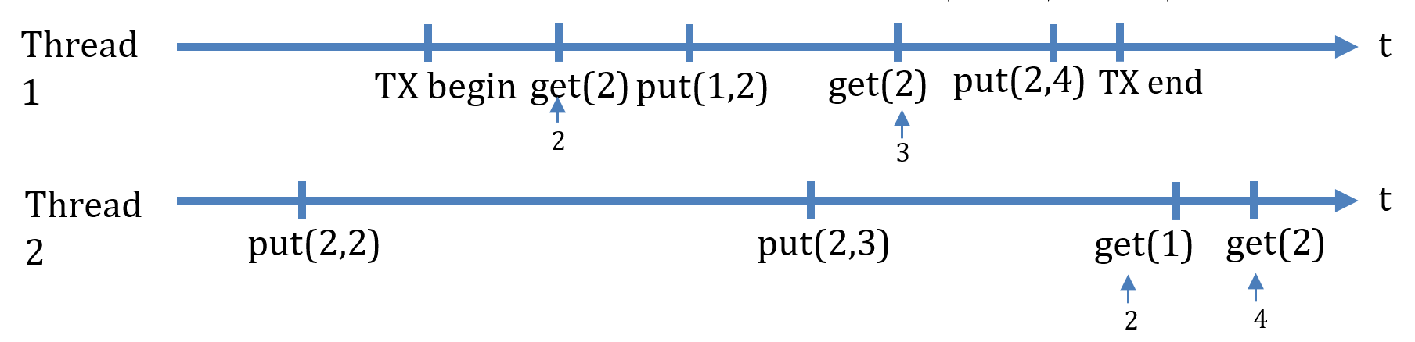
Singleton operations – GVC read only
GVC = 4
HashMap
Key | Value | Version
1
2
Key | Value | Version
1
2 | 2 | 4
Key | Value | Version
1
2 | 3 | 4
Notes:
נראה את הבעיה עם דוגמא.
נניח שחוט 1 מבצע טרנזקציה וחוט 2 פעולות סינגלטון.
חוט 2 שם במפתח 2 את הערך 2, וכפי שתיארנו קודם, שינה את הגירסה שלו לGVC הנוכחי, כלומר 4
עכשיו, חוט 1 מתחיל את הטרנזקציה, לכן יסמן את זמן ההתחלה כGVC הנוכחי, גם 4
חוט 1 מבצע get(2) ומקבל את הערך 2, אין בעיית נכונות כי זמן העדכון של מפתח 2 הוא 4
בגלל שחוט 1 מבצע טרנזקציה, put(1,2) עוד לא נראה בחוץ, ולכן השינוי הבא בטבלה הוא put(2,3) של חוט 2, ושוב הערך מוכנס עם גרסה 4
עכשיו, חוט 1 מבצע שוב get(2) ומקבל הפעם את הערך 3, ועדיין לא מזהה בעיית נכונות מכיוון שזמן העדכון שמופיע הוא 4.
הייתה פה שבירה של הנכונות, חוט 1 ראה שני ערכים שונים של מפתח 2 למרות שלא שינה אותו בשום שלב

Slide 32
Singleton operations – Flow
Add singleton flag to each node list
During TX:
When checking node list version also check the flag
New case:
nodeVersion == txVersion and singleton == 1
Get new GVC
Abort
Remove singleton flag during commit
Notes:
זו בעיה שפתרו בכל TDSL באופן דומה.
נוסיף דגל singleton לרשימות המקושרות.
ברגע שמבוצעת פעולת singleton, נעדכן את גרסת הרשימה לGVC הנוכחי כמו קודם, אבל גם נרים את דגל הsingleton של הרשימה.
עכשיו, בזמן שטרנזקציה תרצה לגשת לרשימה כלשהיא, נבדוק בנוסף לגירסא של הרשימה גם את מצב הדגל.
אם הגרסה שמופיעה שווה בדיוק לגרסה שבה הטרנזקציה התחילה, וגם הדגל מורם, אנחנו לא יכולים להכריע האם הכתיבה קרתה לפני תחילת הטרנזקציה או אחרי, ולכן נרצה לבצע abort.
לפני ביצוע הabort, נגדיל את הGVC במערכת כדי שטרנזקציות חדשות לא יפלו באותה בעיה כי הן יתחילו עם גרסה גדולה יותר
מורידים את דגל הsingleton בשלב הcommit של טרנזקציה ששינתה את אותה הרשימה

Slide 33
Agenda
Background
Project’s goals
TXHashMap structure
Operations and multiple hash maps
Resize
Singleton
Performance Analysis
Conclusions
Notes:
ראינו את המבנה הבסיסי והצורה שבה אנחנו מבצעים פעולות בסיסיות.
דיברנו על מימוש של מנגנון resize ואופן התמיכה בפעולות Singleton.
נראה עכשיו איך בדקנו את הביצועים, ואת תוצאות הבדיקה

Slide 34
Performance Analysis
Benchmark put/get operation throughput
Compare TX against Oracle’s concurrent HashMap
Variable critical section size
Number of operations to be performed atomically
Transaction in TXHashMap
Single lock in concurrent HashMap
Notes:
יצרנו benchmark שבודק את התפוקה של ביצוע פעולות put או get.
השוואנו את הHashMap שלנו אל מול Concurrent HashMap מוכר של Oracle
בbenchmark קטע קריטי שמכיל כמות מסויים של פעולות put או get.
את הקטע הקריטי יש להריץ מספר גדול של פעמים, כדי למדוד את התפוקה.
בשימוש בHashMap שלנו הקטע הקריטי ממודל בעזרת טרנזקציה.
ובשימוש בHashMap של Oracle בעזרת מנעול יחיד.
כלומר, אותו קושי תכנותי (ברור שעם מימוש אידיאלי עם מנעולים נקבל ביצועים טובים יותר, אבל זה דורש מהמתכנת הרבה יותר effort, וזה בדיוק מה שטרנזקציות באות לפתור)

Slide 35
Performance Analysis – Parameters
Critical section size
1 / 10 / 20 / 30 / 40 / 50 / 60 / 70 / 80 / 90 / 100
Number of operations
200,000 / 1,000,000 / 2,000,000
Key range
(0 – 10,000) / (0 – 100,000)
Thread amount
2 / 4 / 8 / 16 / 32
Notes:
הרצנו את הBenchmark תוך כדי שינוי של פרמטרים רבים.
גודל הקטע הקריטי הוא הפרמטר המרכזי, שכן הוא מדמה לנו את גודל דרישת המקביליות.
כמות הפעולות שמתבצעות בבדיקה יכולה להשפיע על דברים כמו כמות ההתנגשויות שנראה במהלך הריצה, יציבות של התוצאות ועוד.
טווח המפתחות שנמצאים בשימוש בפעולות הput/get, טווח גדול יותר יקטין את כמות ההתנגשויות בטבלה.
בנוסף, בדקנו איך שינוי כמות החוטים במערכת משפיעה על הHashMap הטרנזקציוני כדי לראות את אופן ההתנהגות שמתקבל

Slide 36
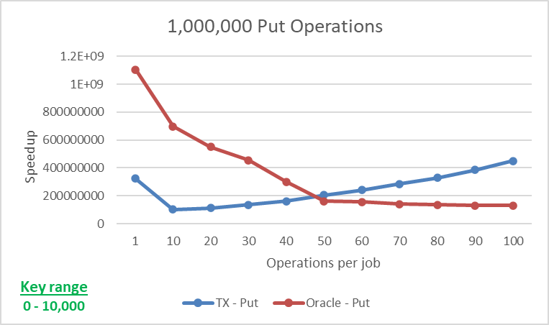
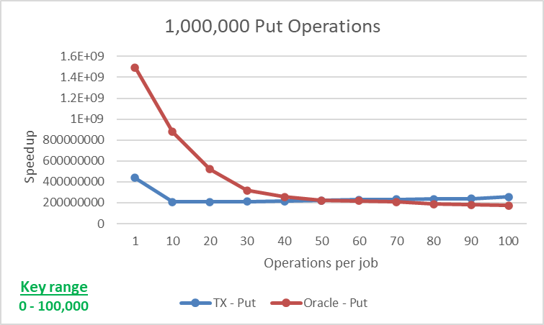
Performance Analysis – Results
Time
Time
Notes:
השוואה במקרה של פעולות Put, בצד שמאל טווח מפתחות עד 10,000, בצד ימין עד 100,000
ציר X הוא מספר הפעולות בכל קטע קריטי, וציר הY הוא הזמן שלקח לריצה
עבור טווח המפתחות הקטן – הטבלה הסופית הרבה יותר קטנה, בגלל שיש רק 10,000 מפתחות, יהיו עד 10,000 איברים בטבלה, כלומר בכל טרנזקציה יש גישה לקצת יותר רשימות מקושרות שונות.
כאשר הטרנזקציות קטנות, כמות ההתנגשויות עדיין קטנה ולכן הגישה למספר מועט של רשימות מקטינה את זמן ביצוע המשימה לעומת טווח 100,000
לעומת זאת, עבור טרנזקציות גדולות יותר, כמות ההתנגשויות גדלה בקצב מהיר משמעותית במקרה של הטווח הקטן, מכיוון שיש פחות רשימות מקושרות באופן כללי במערכת (בעוד שכמות הגישות בכל טרנזקציה זהה), ולכן הטווח הגדול יותר מקבל תוצאות טובות יותר כאן.

Slide 37
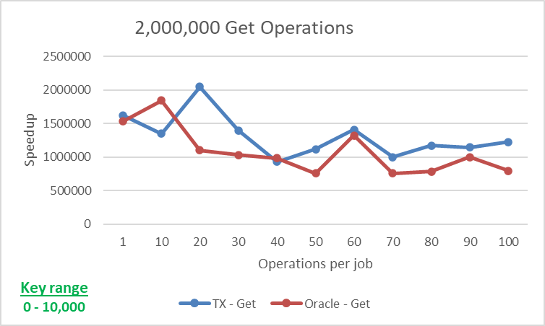
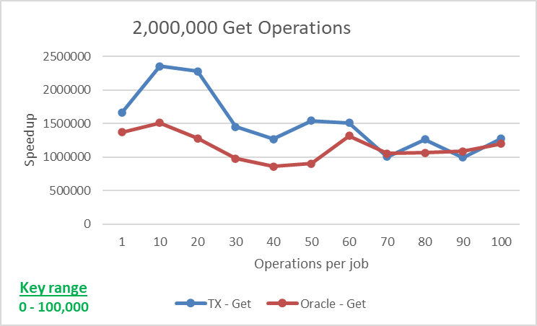
Performance Analysis – Results
Time
Time
Notes:
השוואה במקרה של פעולות Get
כמצופה משך הטרנזקציה לא אמור לעלות בצורה משמעותית עם הגדלת אורך הטרנזקציה כי אין נעילות ואנחנו עובדים במצב readOnly.
באופן כמעט גורף ביצועי TX פחות טובים מביצועי ORACLE. אנחנו מייחסים את זה לאופטימיזציות שלהם יש ואצלנו אין. למשל, כאשר רשימה מקושרת עוברת threshold מסוים, בOracle הם הופכים את הרשימה לעץ כדי לקבל חיפוש מהיר יותר

Slide 38
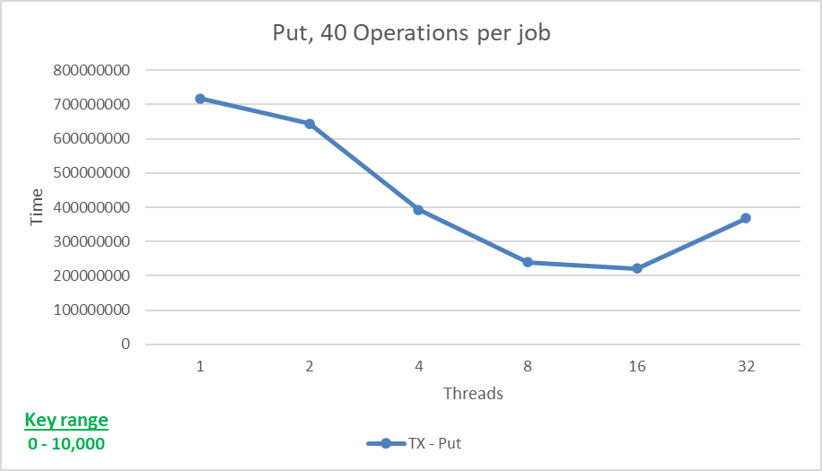
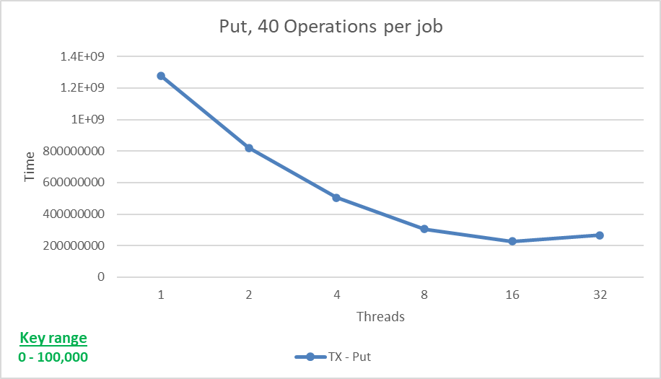
Performance Analysis – Results
Notes:
מקרה של Put עבור הHashMap הטרנזקציוני, הפעם אנחנו בודקים את ההשפעה של שינוי כמות החוטים, כלומר כמה המערכת סקלבילית
הגרפים עומדים בציפיות שלנו:
כאשר מגדילים את מספר החוטים מגדילים את המקביליות ולכן הזמן הכולל יורד.
הגדלת חוטים מעלה כמות ההתנגשויות.
השפעת גורם זה גדולה יותר עבור טווח מפתחות קטן, כפי שראינו גם בגרפים הקודמים.

Slide 39
Agenda
Background
Project’s goals
TXHashMap structure
Operations and multiple hash maps
Resize
Singleton
Performance Analysis
Conclusions

Slide 40
Conclusions
Suggested and implemented transactional hash table
Finer grained concurrency control
Support for multiple hash maps
Resize difficulties and solution
Singleton support
Improved performance in smaller transactions
Notes:
הצענו מימוש ל-HT טרנזקציוני כחלק מספריית TDSL.
דיברנו על השיקולים השונים כמו גרנולריות הנעילות, ועל תכנון המבנה הכללי של הטבלה
ראינו כיצד ניתן לתמוך במספר רב של טבלאות
דיברנו על הצורך והקושי במימוש פונקציית resize והצענו פיתרונות
סיפקנו תמיכה בפעולות סינגלטון אשר מאפשרות ביצוע פעולות ללא טרנזקציות.
ראינו בבדיקות הביצועים כי בקונפיגורציות מסויימות, כאשר אין המון התנגשויות, קיבלנו תוצאות טובות, וראינו התנהגות צפויה ומוסברת בגרפים

Slide 41
What’s Next?
Concurrent resize
Nesting support
Structure optimizations
Treeify
Alternative conflict resolution
Notes:
הצעות להמשך ולשיפור:
מימוש מקבילי של resize - ברגע שחוט יזהה כי מתבצע Resize על טבלת הערבול, במקום להמתין לסוף הפעולה, החוט יצטרף לביצועה באופן אקטיבי.
תמיכה במנגנון nesting – זה מנגנון נוסף שקיים בTDSL שמאפשר לבצע טרנזקציה בתוך טרנזקציה, ובכך להקטין את הפגיעה שמתקבלת מabort
ראינו כי קיימות אופטימיזציות רבות נוספות בטבלאות הערבול הסטנדרטיות, כמו החלפת רשימות מקושרות גדולות בעצים לצורך חיפוש מהיר יותר. מימוש האופטימיזציות הללו
יכול לשפר גם את ביצועי טבלת הערבול הטרנזקציונית.
במימוש שלנו, השתמשנו ברשימות מקושרות לצורך פתירת בעיית ההתנגשויות הפנימיות בטבלת הערבול. ראינו כי שהפתרון הזה יכול ליצור קשיים בגלל הצורך במעבר על רשימות מקושרות משותפות ללא שימוש במנעולים. קיימים פתרונות נוספים לבעיית ההתנגשויות, למשל מספר דרגות ערבול. ניתן לבחון האם שימוש בפתרון התנגשויות חלופי מתאים יותר עבור המקרה של ספרייה טרנזקציונית לצורך שיפור הביצועים.

Slide 42
Backup slides

Slide 43
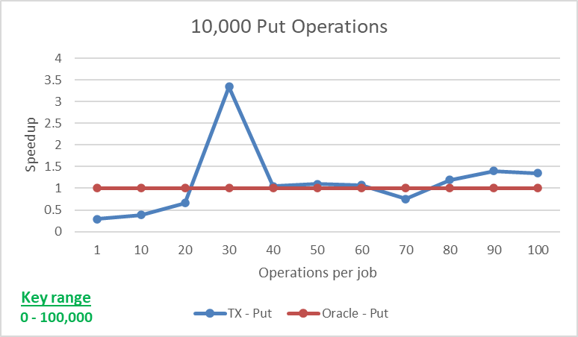
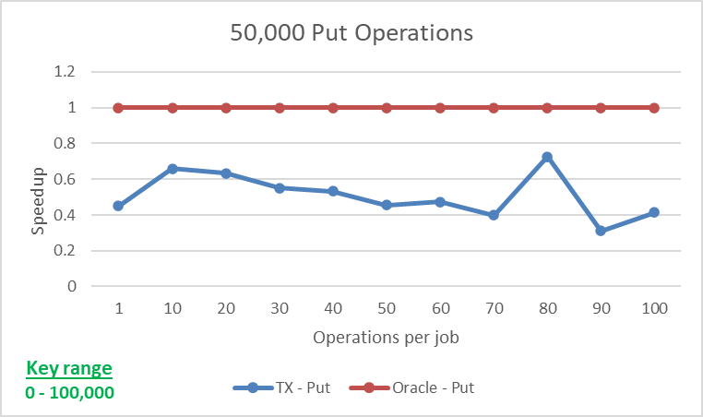
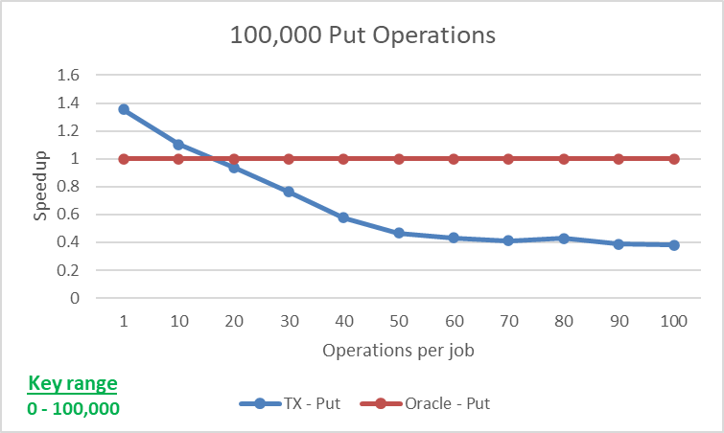
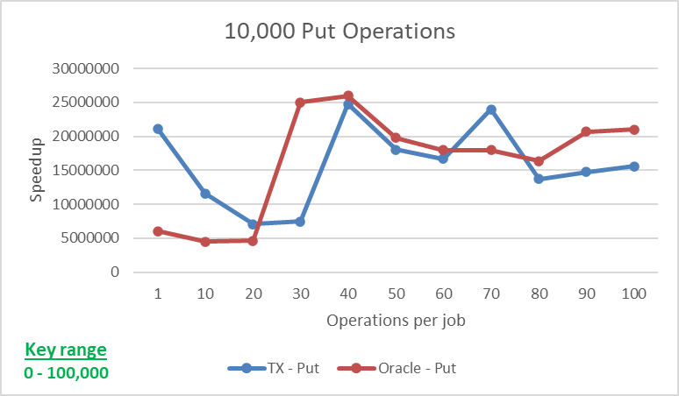
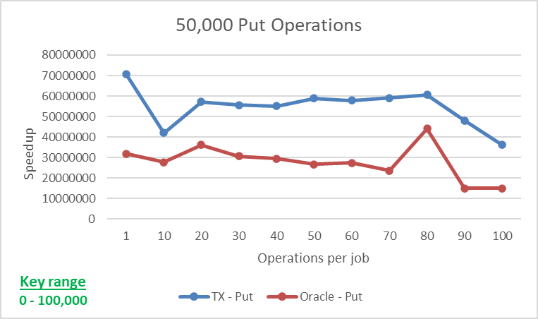
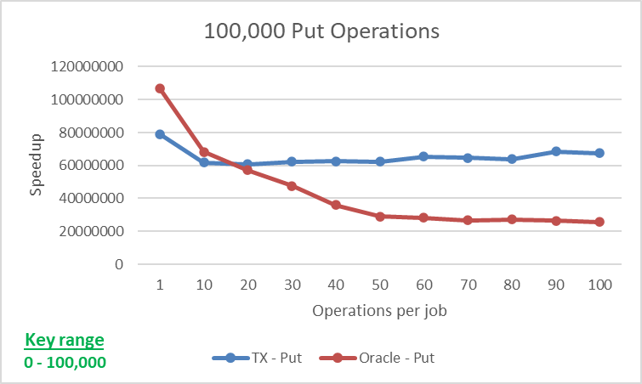
[10,50,100]k Put Op – Key Range 100k

Slide 44
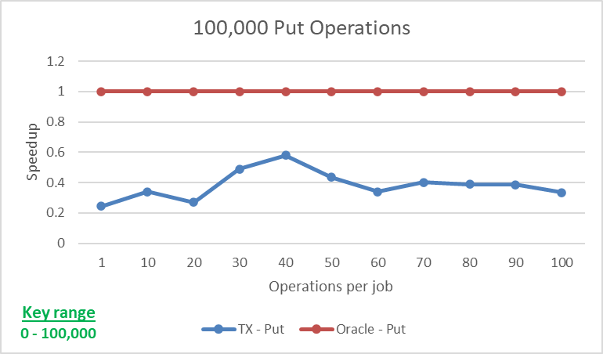
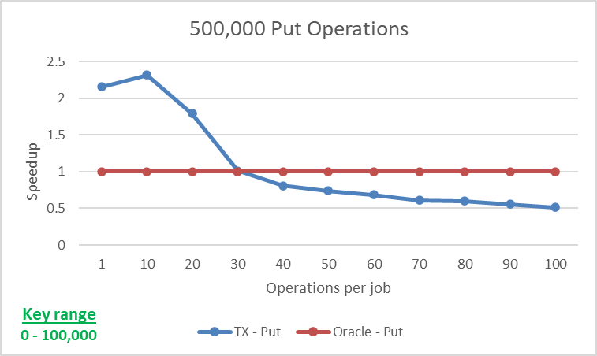
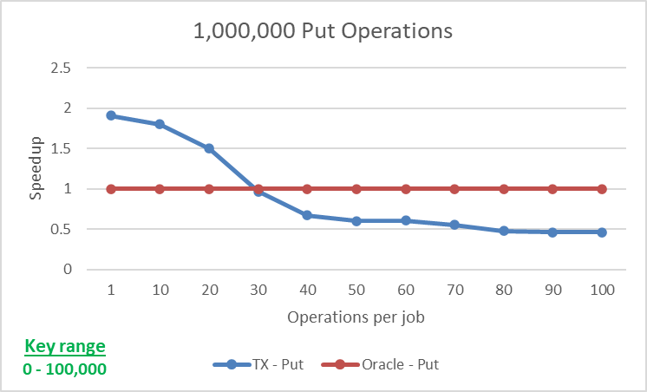
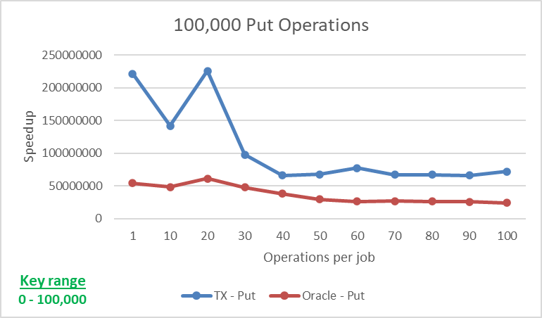
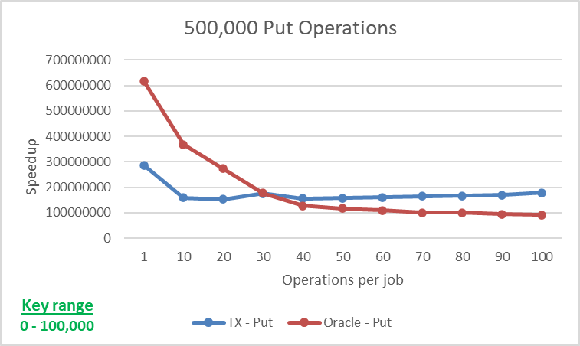
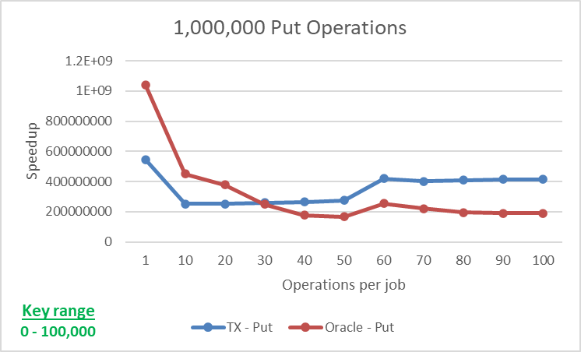
100k,500k, 1000k Put Op – Key Range 100k

Slide 45
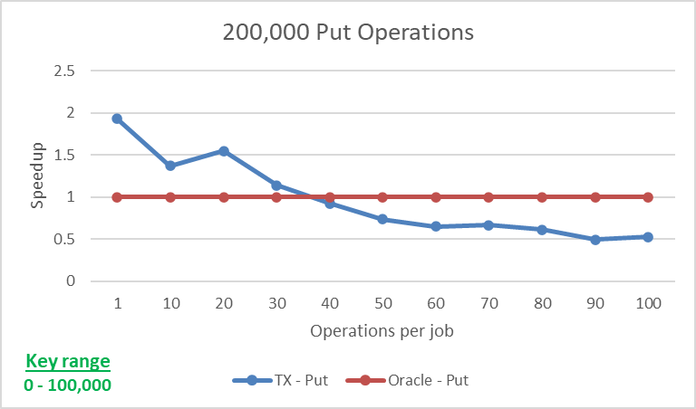
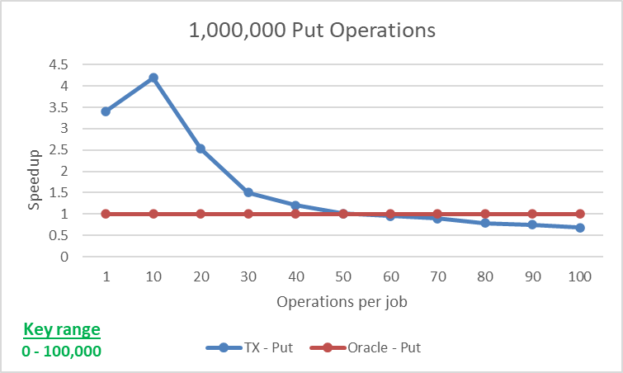
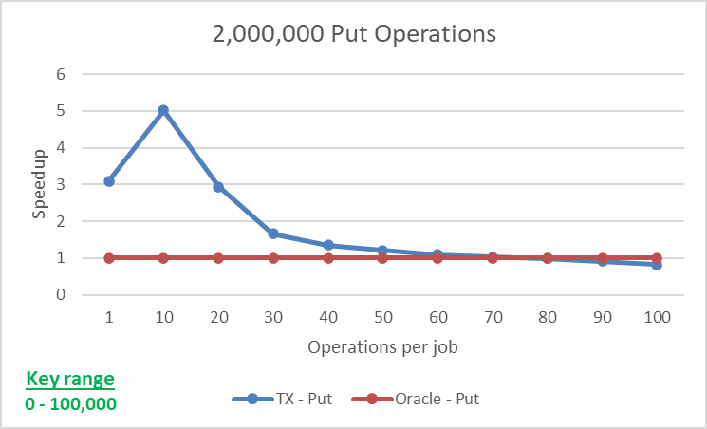
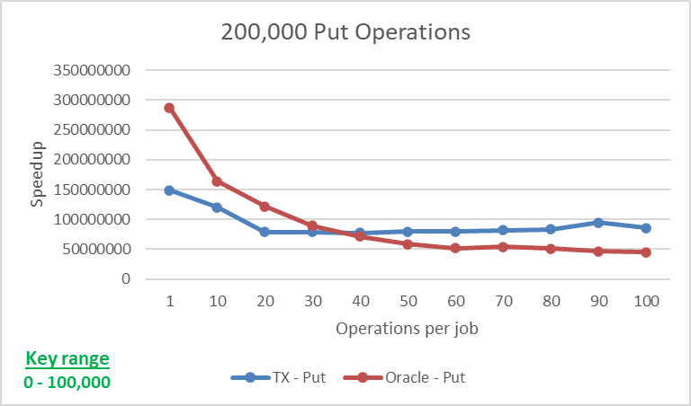
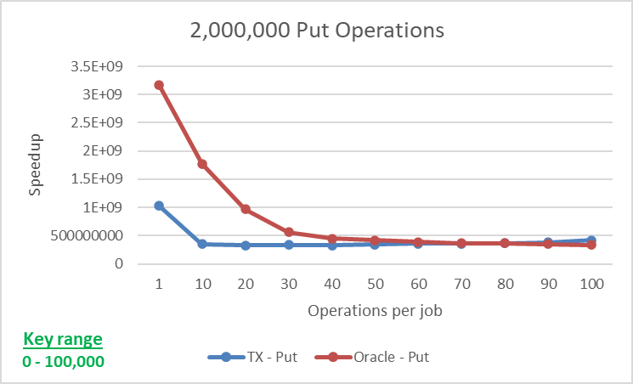
200k, 1000k, 2000k Put Op – Key Range 100k
Time
Time
Time

Slide 46
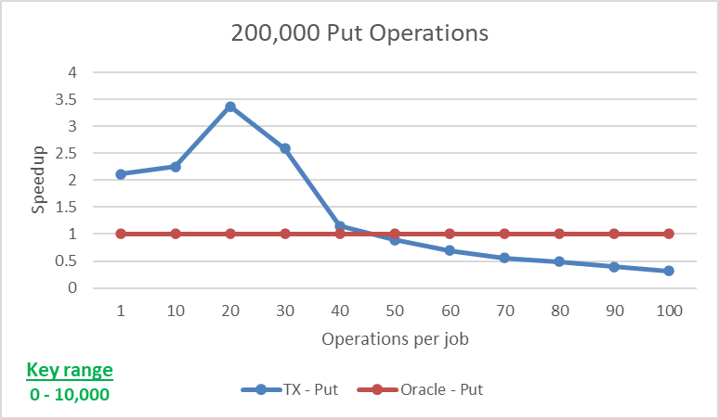
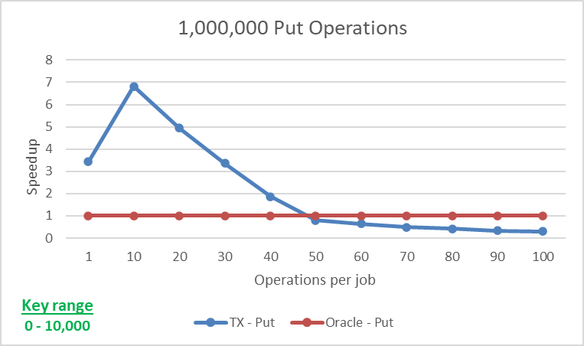
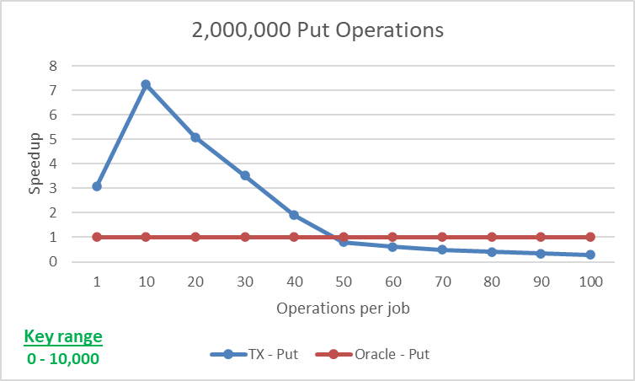
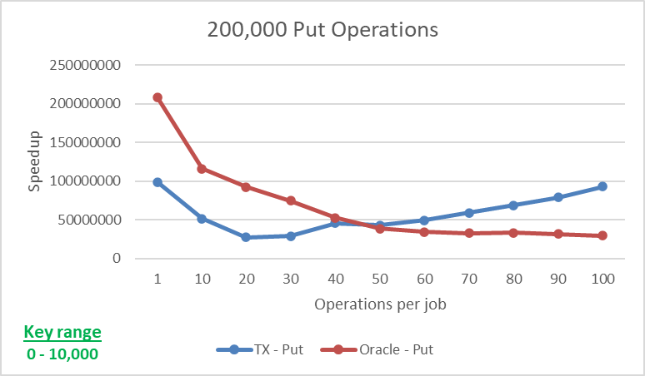
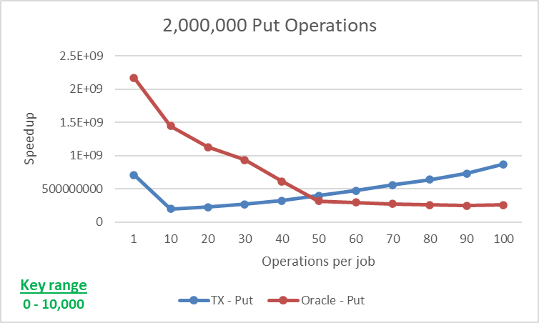
200k, 1000k, 2000k Put Op – Key Range 10k
Time
Time
Time

Slide 47
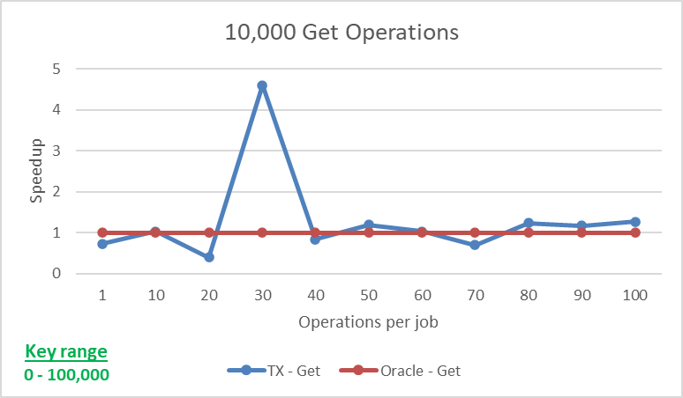
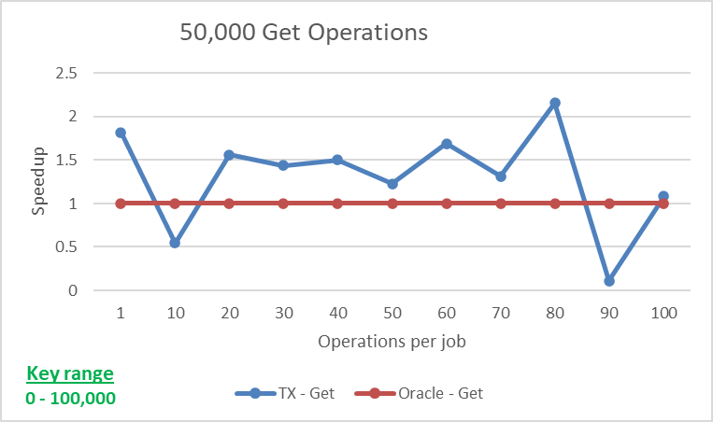
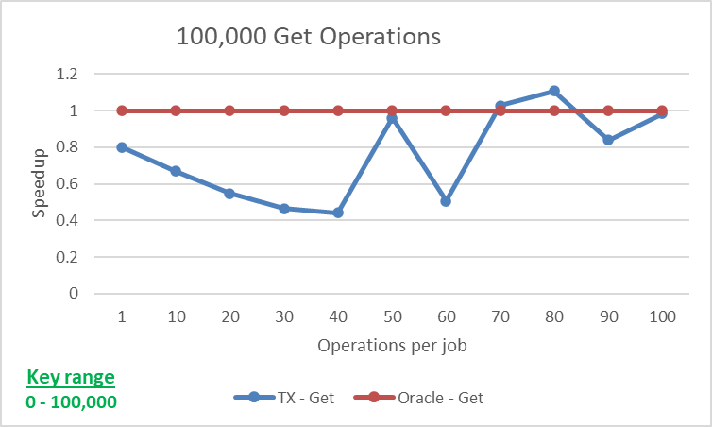
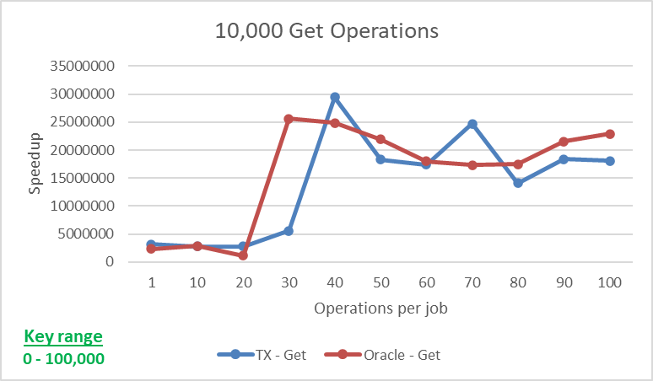
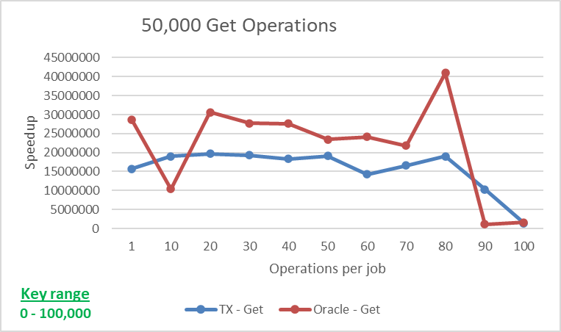
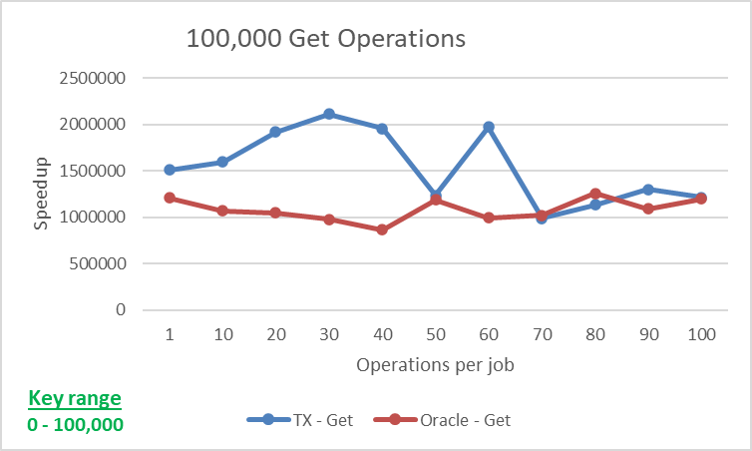
10k,50k,100k Get Op – Key Range 100k

Slide 48
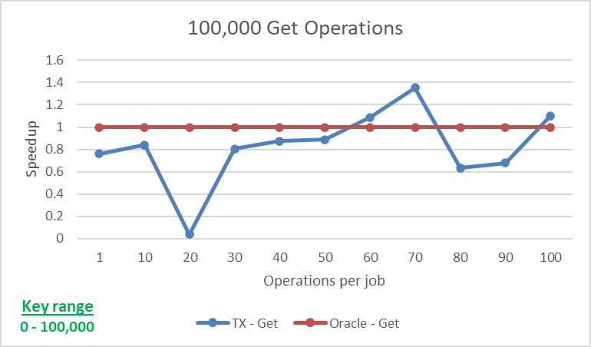
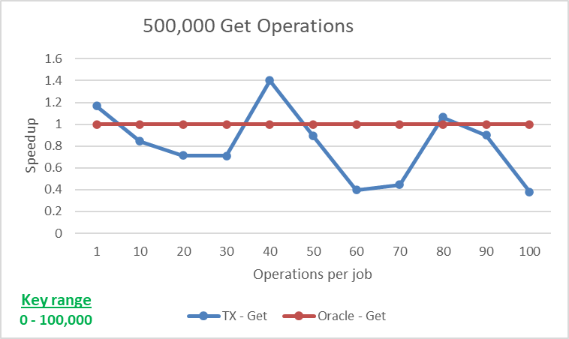
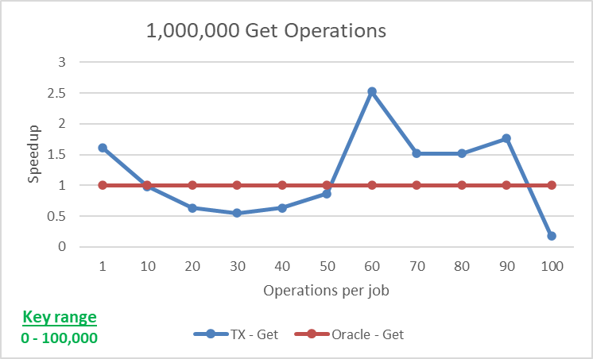
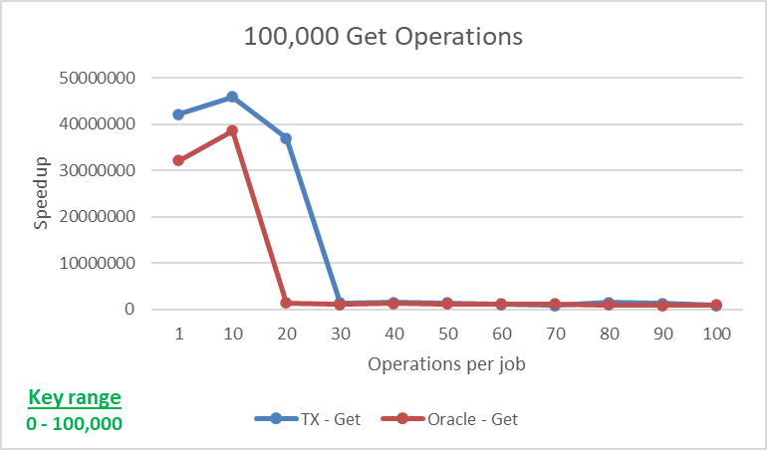
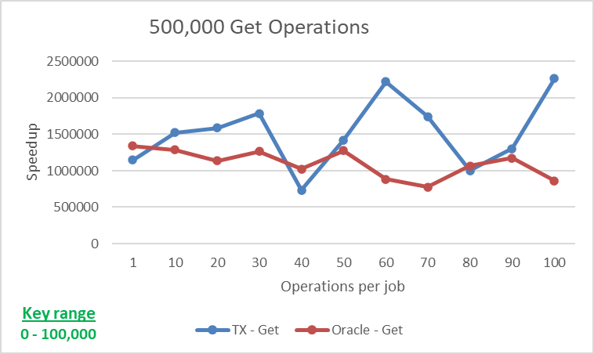

100k,500k, 1000k Get Op – Key Range 100k

Slide 49





200k, 1000k, 2000k Get Op – Key Range 100k
Time

Slide 50





200k, 1000k, 2000k Get Op – Key Range 10k
Time

Slide 51




Threads – 1000k Put Op – Key Range 10k

Slide 52


Threads – 1000k Get Op – Key Range 10k

Slide 54
עזרים
HashNodeList
LocalHashMap
HashNodeList
.
.
Map
Write set
Read set
.
HashNodeList
Key
Key
Key
Key
HashNodeList
Node
Node
Node
Node
.
.
.

Slide 55
TDSL
TX
LocalTXData
TX.begin()
TX.end()
Skip List
Queue
RB Tree
Producer-Consumer Pool
Hash Table

Slide 56



